Slide 1
건빵 : GunBBang
30206 박세훈, 30217 홍준혁

Slide 2
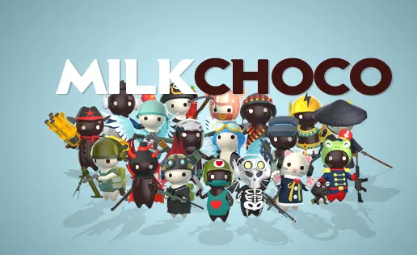
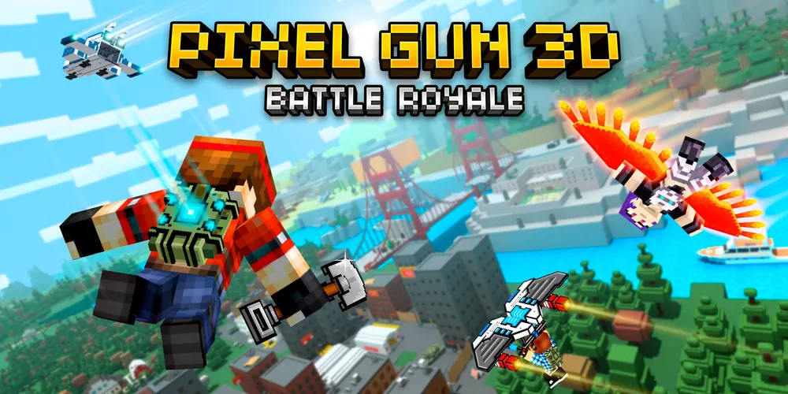
개요
모바일 1인칭 슈팅게임
밀크초코 + 픽셀건

Slide 3
비주얼 컨셉
실사와 카툰과 판타지 그 사이

Slide 4
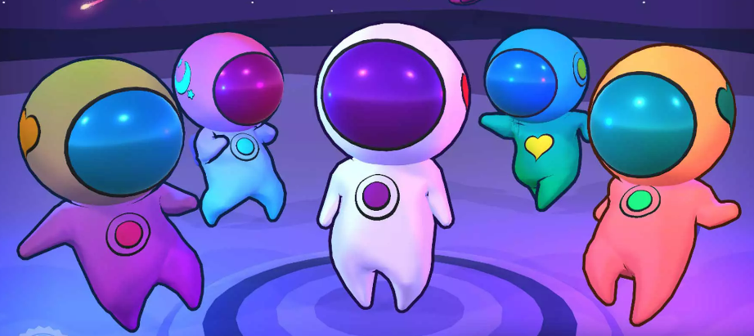
캐릭터 컨셉
https://assetstore.unity.com/packages/3d/characters/cute-astronauts-200599

Slide 5
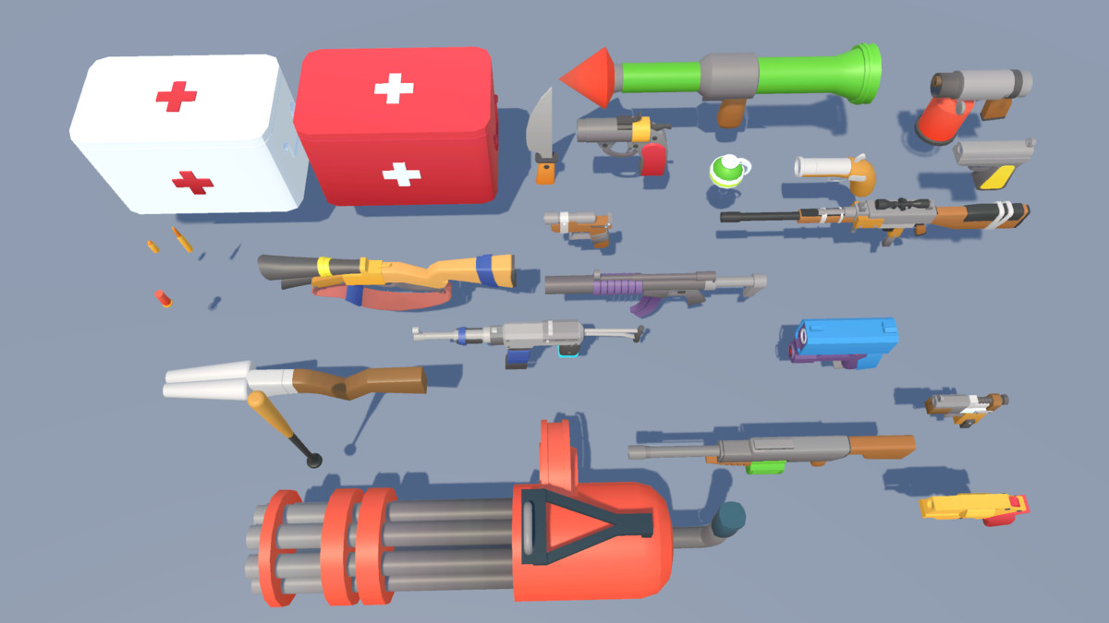
무기 컨셉
https://assetstore.unity.com/packages/3d/props/weapons/low-poly-stylized-guns-pack-259211

